Slide 1
Módulo 11: Armazenamento em cache de informações para escalabilidade

Slide 2
Visão geral do módulo
Visão geral do armazenamento em cache
Armazenamento em cache com o Amazon ElastiCache
Estratégias de armazenamento em cache
Resumo

Slide 3
Visão geral do armazenamento em cache

Slide 4


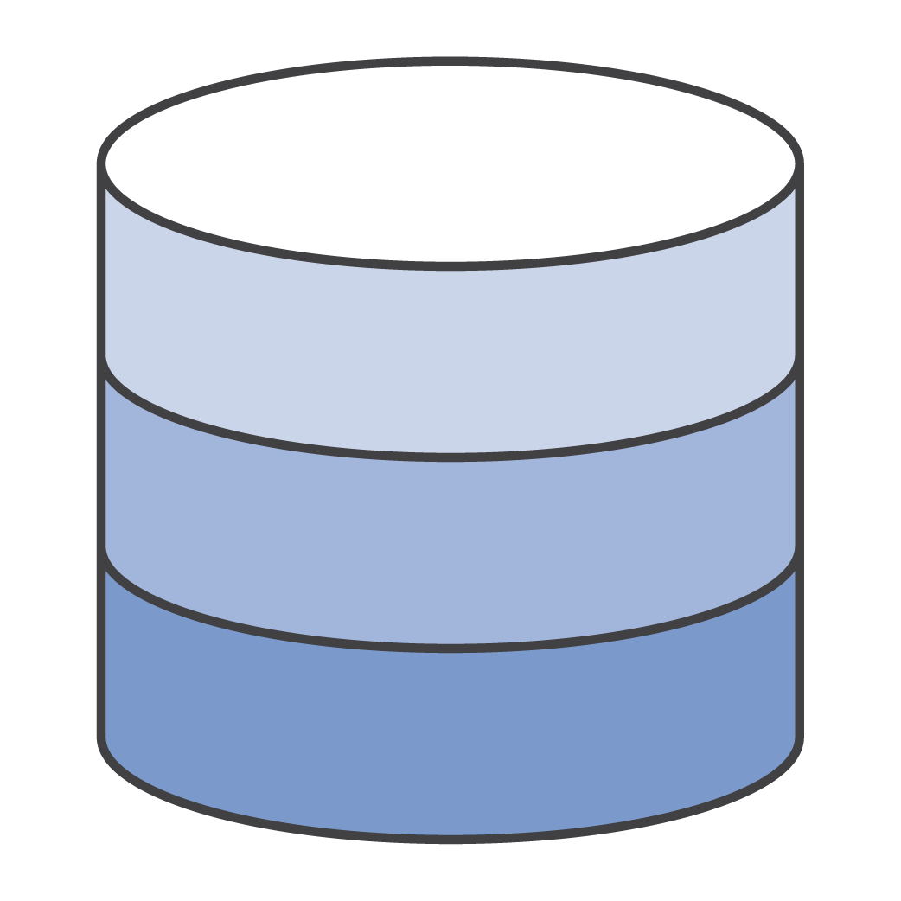

Os benefícios do armazenamento em cache
Melhora velocidade da aplicação
Reduz latência de resposta
Alivia a carga de demora das consultas de banco de dados
Fornece grandes
ganhos de performance
Notes:
Um cache fornece alta taxa de transferência e acesso de baixa latência aos dados de aplicações comumente acessadas, armazenando os dados na memória. O cache pode melhorar a velocidade da sua aplicação. O cache reduz a latência de resposta experimentada pelos usuários da sua aplicação. Consultas de banco de dados demoradas e consultas complexas geralmente criam gargalos em aplicações. Em aplicações com uso intenso de leitura, o cache pode proporcionar ganhos maiores em performance, reduzindo o tempo de processamento de aplicações e o tempo de acesso ao banco de dados. Aplicações com uso intenso de gravação geralmente não obtêm tanto benefício com o armazenamento em cache. No entanto, mesmo as aplicações com uso intenso de gravação normalmente têm uma relação de leitura/gravação maior que 1, o que implica que o cache de leitura ainda será benéfico
Os seguintes tipos de informações ou aplicações podem se beneficiar do cache:
Resultados de consultas de banco de dados
Resultados de cálculos intensivos
Resultados de chamadas de API remotas
Cargas de trabalho intensas de computação que manipulam grandes conjuntos de dados, como simulações de computação de alta performance e mecanismos de recomendação

Slide 5



Quando considerar o armazenamento de dados em cache
Dados que exigem uma consulta lenta e cara para serem obtidos.
Dados relativamente estáticos e acessados com frequência. Por exemplo, um perfil para seu site de mídia social.
Informações que podem se dar ao luxo de ficar obsoletas por algum tempo, como dados meteorológicos.
Notes:
Velocidade e Despesa
É sempre mais lento e mais caro adquirir dados de um banco de dados do que de um cache. Algumas consultas de banco de dados são inerentemente mais lentas e mais caras do que outras. Por exemplo, consultas que executam junções em várias tabelas são significativamente mais lentas e mais caras do que simples consultas de tabela única. Se os dados de interesse exigirem uma consulta lenta e cara para serem obtidos, eles são candidatos para armazenamento em cache. Se a aquisição dos dados exigir uma consulta relativamente rápida e simples, os dados ainda podem ser candidatos para armazenamento em cache, dependendo de outros fatores.
Padrão de Dados e Acesso
Determinar o que armazenar em cache também envolve a compreensão dos dados e seus padrões de acesso. Por exemplo, não faz sentido armazenar dados em cache que estão mudando rapidamente ou que são raramente acessados. Para que o armazenamento em cache ofereça um benefício significativo, os dados devem ser relativamente estáticos e frequentemente acessados, como um perfil pessoal em um site de mídia social. Por outro lado, você não vai querer armazenar dados em cache se esse armazenamento não oferecer vantagem de velocidade ou custo. Por exemplo, não faz sentido armazenar em cache páginas da Web que retornam resultados de uma pesquisa, pois tais consultas e resultados são quase sempre exclusivos.
Desatualização
Por definição, dados em cache são dados obsoletos mesmo que, em certas circunstâncias, não sejam obsoletos, eles sempre devem ser considerados e tratados como tais. Para determinar se os seus dados são candidatos para armazenamento em cache, você precisa determinar a tolerância da sua aplicação a dados obsoletos. Sua aplicação pode ser capaz de tolerar dados obsoletos em um contexto, mas não em outro. Por exemplo, ao exibir dados meteorológicos em um site, seria aceitável ter um aviso de isenção de responsabilidade para informar que os dados podem atrasar até n minutos. Mas ao fornecer o tempo real para meteorologistas, você precisa de dados em tempo real.

Slide 6
Armazenamento em cache com Amazon ElastiCache

Slide 7







Visão geral do Amazon ElastiCache
Solicitações de API externas (inícios de sessão de terceiros, streams de dados etc.)
O Amazon ElastiCache foi adicionado para melhorar os tempos de resposta e reduzir a pressão do banco de dados
Nuvem AWS
App Reads (leituras da aplicação)
Cache updates (atualizações de cache)
Amazon ElastiCache
O banco de dados tem inúmeras solicitações de leitura para os mesmos dados, o que aumenta o tempo de resposta.
Clientes
Elastic Load Balancing
Instâncias de aplicação EC2
Database Reads (leituras de banco de dados)
Database Writes (gravações de banco)
Amazon DynamoDB
Notes:
O ElastiCache é um serviço web que facilita a implementação, operação e dimensionamento de um cache na memória na nuvem.
O ElastiCache melhora a performance de aplicações web, permitindo que você recupere informações de armazenamentos de dados na memória rápidos e gerenciáveis, em vez de depender inteiramente de bancos de dados baseados em disco, que são mais lentos.
O ElastiCache oferece suporte aos seguintes mecanismos de cache na memória de código aberto:
Memcached
Redis

Slide 8



Comparação entre o Memcached e o Redis
Multithreading
Baixa manutenção
Escalabilidade horizontal fácil com a descoberta automática
AZ única (zona de disponibilidade)
Suporte para estruturas de dados
Persistência
Operações atômicas
Sistema de mensagens Pub/Sub (publicação/assinatura)
Réplicas de leitura e failover
Modo de cluster ou clusters fragmentados
AZ múltipla (zona de disponibilidade)
ElastiCache for Memcached
ElastiCache for Redis
Notes:
O Memcached oferece multithreading, enquanto o Redis usa um único threading. Isso permite que o Memcached use mais núcleos de CPU do que o Redis. O Memcached foi projetado para ser relativamente simples e, portanto, requer menos manutenção do que o Redis. Também é mais fácil de ser dimensionado horizontalmente. Quando usados no Amazon ElastiCache, os clusters do Memcached podem facilmente adicionar e remover nós usando o recurso Auto Discovery. Esse recurso detecta automaticamente alterações na associação do nó em um cluster, como novos nós adicionados ou nós que foram subtraídos, e o cliente ElastiCache reconfigura automaticamente em resposta.
Caso precise usar tipos de dados avançados, você pode usar Redis em vez do Memcached. Redis suporta a estruturação de dados. Por outro lado, o Memcached é projetado para armazenar em cache strings simples (páginas HTML simples, JSON serializado, etc.). Vamos discutir os tipos de dados do Redis em detalhes mais tarde. Os dados no Redis têm persistência, portanto, você pode usá-los como um armazenamento de dados principal. Memcached não tem persistência. Quando você abre um nó vazio e se encerra esse nó ou o reduz, você perde os dados armazenados na memória cache. O Redis oferece operações atômicas e você pode usá-lo para aumentar ou reduzir os valores nos dados dentro do cache. Redis também oferece um sistema de mensagens de publicação ou assinatura, que podem ser usadas facilmente para back-end de um serviço de bate-papo ou de mensagens. Além disso, o Redis oferece réplicas de leitura integradas com failover. A partir da versão 3.2 do Redis, ele também oferece clusters fragmentados que podem conter até 3,5 TB de dados na memória.
De modo geral, caso precise decidir qual mecanismo usar, baseie-se em um caso de uso que possa justificar o uso do Redis. O Memcached é simples e tem menor manutenção e geralmente é preferido quando seu cache não precisa dos recursos avançados que o Redis oferece. No entanto, caso precise das vantagens de persistência de dados, tipos de dados avançados ou outros recursos listados, o Redis provavelmente é a melhor solução.
Se estiver executando o Redis 3.2.4 ou posterior, você poderá criar um cluster Redis (modo de cluster habilitado). Os clusters do Redis (modo de cluster habilitado) oferecem suporte ao particionamento de seus dados entre 1 a 15 fragmentos (API/CLI: grupos de nós). Para obter uma comparação entre Redis (modo de cluster desativado) e os dois tipos de Redis (modo de cluster ativado), consulte: Comparação entre o Memcached e o Redis
https://docs.aws.amazon.com/AmazonElastiCache/latest/red-ug/SelectEngine.html .
Redis suporta os seguintes tipos de dados complexos:
Strings
Hashes
Lists (listas)
Sets (conjuntos)
Sorted sets with range queries (conjuntos classificados com consultas de intervalo)
Bitmaps
Hypologlogs
Geospatial indexes with radius queries (Índices geoespaciais com consultas de raio)
Para obter mais informações, consulte http://redis.io/.

Slide 9
Memcached ou Redis?
Capacidades | Memcached | Redis
Armazenamento em cache simples para descarregar carga do banco de dados | Sim | Sim
Performance multithread | Sim | Não
Tipos de dados avançados | Não | Sim
Classificação/categorização de conjuntos de dados | Não | Sim
Recurso de publicação/assinatura | Não | Sim
Multi-AZ com failover automático | Não | Sim
Persistência | Não | Sim
Notes:
Segue uma tabela comparando os recursos habilitados pelo Memcached e Redis.
Multi-threaded performance (Performance multithread)
Uma distinção em tempo de compilação não é feita entre um Memcached de thread único e multi-thread . Se quiser um Memcached de thread único, solicite um thread. Isso permite que você se concentre em um futuro em que vários núcleos possam ser saturados para atender solicitações.

Slide 10

Terminologia do Amazon ElastiCache
Nuvem AWS
Cluster
Endpoint: Endereço exclusivo para se conectar ao cluster.
Amazon ElastiCache
Replicação Grupo: Coleção de Clusters do Redis
Nós de cache
Notes:
Terminologia do ElastiCache
Um nó é o menor componente de uma implantação do ElastiCache. Um nó é um bloco de tamanho fixo da RAM, seguro e conectado à rede. Cada nó executa uma instância do Memcached ou Redis, dependendo do que você selecionou ao criar o cluster.
Um cluster é um agrupamento lógico de um ou mais nós.
Um grupo de replicação é uma coleção de clusters do Redis. Um grupo de replicação é uma coleção de clusters Redis, com um cluster primário de leitura-gravação e até cinco clusters secundários somente leitura, que são chamados de réplicas de leitura. Cada réplica de leitura mantém uma cópia dos dados do cluster primário. Mecanismos de replicação assíncronos são usados para manter as réplicas de leitura sincronizadas com o cluster primário. As aplicações podem ler de qualquer cluster no grupo de replicação. As aplicações podem apenas gravar no cluster primário. Réplicas de leitura melhoram a escalabilidade e protegem contra a perda de dados. Para obter mais informações, consulte http://docs.aws.amazon.com/AmazonElastiCache/latest/UserGuide/Replication.Redis.Groups.html.
Um endpoint é o endereço exclusivo que a sua aplicação utiliza para se conectar a um nó ou cluster do ElastiCache. Memcached e Redis têm as seguintes características em relação aos endpoints:
Um cluster do Memcached tem seu próprio endpoint e uma configuração de endpoint.
Um cluster autônomo do Redis tem um endpoint para se conectar ao cluster para leituras e gravações.
Um grupo de replicação do Redis tem dois tipos de endpoints como mostrado a seguir:
Os endpoints primários sempre se conectam ao cluster primário no grupo de replicação.
O endpoint de leitura sempre aponta para um cluster específico no grupo de replicação.

Slide 11


Cenários de ocorrência e ausência de cache
Nuvem AWS
Aplicações
Valor da chave time to live (TTL - vida útil)
Cache Hit (acertos em cache)
Amazon ElastiCache
Cache Miss (ausência no cache)
Read (Leitura)
Database (banco de dados)
Notes:
Um cache é um componente que armazena dados para que futuras solicitações para esses dados possam ser atendidas mais rapidamente. Uma (cache hit) ocorrência de cache ocorre quando o cache contém as informações solicitadas. Uma (cache miss) ausência de cache ocorre quando o cache não contém as informações solicitadas.
O ElastiCache armazena dados em cache como pares de chave/valor. Uma aplicação pode recuperar um valor correspondente a uma chave específica. Uma aplicação pode armazenar um item no cache especificando uma chave, valor e um tempo de vida (TTL). Time to live (TTL - Tempo de vida) é um valor inteiro que especifica o número de segundos até que a chave expire.
Se uma aplicação solicitar dados do cache e os dados estiverem presentes e não expirados no cache, eles serão retornados à aplicação. Esse cenário é conhecido como uma ocorrência de cache. Se uma aplicação solicitar dados do cache e não estiver presente no cache (retornando um valor nulo), o cenário é conhecido como uma ausência de cache (cache miss). Nesse caso, a aplicação solicitará e receberá os dados do banco de dados e gravará os dados no cache.

Slide 12
Estratégias de armazenamento em cache

Slide 13
Carregamento lento
Nuvem AWS
Vantagens
Apenas dados solicitados são armazenados em cache.
Falha de nó não é fatal.
Desvantagens
Há uma penalidade de ausência no cache.
A aplicação pode receber dados obsoletos.
Aplicações
Cache Hit (acertos em cache)
Cache Miss (ausência no cache)
Amazon ElastiCache
Read (Leitura)
Write (gravação)
Database (banco de dados)
Notes:
O slide de cache hit e cache miss que discutimos anteriormente implementa a estratégia de cache lento.
Sempre que a sua aplicação solicitar dados, ela primeiro fará a solicitação ao cache do ElastiCache. Se os dados existirem no cache e forem atuais, o ElastiCache retornará os dados para a aplicação. Se os dados não existirem no cache, ou se estiverem expirados, sua aplicação solicitará os dados do seu armazenamento de dados, que retornará os dados à aplicação. Sua aplicação, em seguida, grava os dados recebidos do armazenamento no cache, para que eles possam ser recuperados mais rapidamente da próxima vez em que forem solicitados.
O carregamento lento é uma estratégia de cache que carrega dados no cache apenas quando necessário. Apenas dados solicitados são armazenados em cache. Como a maioria dos dados nunca é solicitada, o carregamento lento evita preencher o cache com dados desnecessários. Porém, há uma penalidade de ausência no cache. Cada falha de cache resulta em três viagens, o que pode causar um atraso perceptível na obtenção de dados para a aplicação. Além disso, se os dados forem gravados apenas no cache quando houver uma ausência no cache, os dados no cache poderão ficar obsoletos, uma vez que não haverão atualizações no cache quando os dados forem alterados no banco de dados.
Nessa implantação, o ElastiCache fica entre sua aplicação e o armazenamento de dados, ou banco de dados, que ele acessa. Sempre que sua aplicação solicita dados, ela primeiro faz a solicitação para o cache do ElastiCache. Se os dados existem no cache e são atuais, uma ocorrência de cache ocorre e o ElastiCache retorna os dados à sua aplicação. Caso contrário, sua aplicação solicita os dados de seu armazenamento de dados que retorna os dados para sua aplicação. Sua aplicação, em seguida, grava os dados recebidos no cache para que possam ser recuperados mais rapidamente na próxima vez que forem solicitados.
Vantagens do carregamento lento
Apenas dados solicitados são armazenados em cache. Como a maioria dos dados nunca é solicitada, o carregamento lento evita o preenchimento do cache com dados que não são solicitados.
Falhas de nós não são fatais.
Quando um nó falha e é substituído por um novo nó vazio, a aplicação segue funcionando, embora com latência aumentada. À medida que as solicitações são feitas para o novo nó, cada ausência no cache resulta em uma consulta do banco de dados e na inclusão da cópia de dados ao cache para que as solicitações subsequentes sejam recuperadas do cache.
Desvantagens do carregamento lento
Há uma penalidade de ausência no cache. Cada ausência de cache resulta em 3 viagens: solicitação inicial de dados do cache, consulta do banco de dados para os dados, gravação dos dados no cache, o que pode causar um atraso perceptível na obtenção de dados para a aplicação.
A aplicação pode receber dados obsoletos porque outra aplicação pode ter atualizado os dados no banco de dados nos bastidores.

Slide 14

Gravação direta
Nuvem AWS
Vantagens
Dados mais recentes
Desvantagens
Penalidade de gravação
Dados ausentes
Dados não utilizados
Rotatividade do cache
Aplicações
Atualizar cache
Amazon ElastiCache
Atualizar banco de dados
Database (banco de dados)
Notes:
A estratégia de gravação adiciona dados ou atualiza dados no cache sempre que os dados são gravados no banco de dados.
Vantagens da gravação simultânea:
Os dados no cache nunca ficam obsoletos. Como os dados no cache são atualizados sempre que são escritos no banco de dados, eles sempre estão atualizados.
Desvantagens da gravação simultânea
Penalidade de gravação: cada gravação envolve duas viagens, uma gravação no cache e uma gravação no banco de dados.
Dados ausentes: quando um novo nó é criado para expandir ou substituir um nó com falha, o nó não contém todos os dados. Os dados continuarão se perdendo até serem adicionados ou atualizados no banco de dados. Nesse cenário, você pode optar por usar uma abordagem de armazenamento em cache por demanda para preencher novamente o cache.
Dados não usados: como a maioria dos dados nunca é lida, pode haver muitos dados no cluster que nunca são lidos.
Rotatividade do cache: o cache poderá ser atualizado com frequência se determinados registros forem atualizados repetidamente.

Slide 15
Resumo

Slide 16
Teste de conhecimento
Considere armazenar em cache quando os dados são acessados com pouca frequência.
O Memcached oferece multithreading, enquanto o Redis usa um único threading.
Somente o Redis fornece o Multi-AZ com recursos de failover automático.
Verdadeiro
Falso
☒
☑
☑
Time to live (TTL - Tempo de vida) é um valor inteiro que especifica o número de segundos até que a chave expire.
A estratégia de gravação adiciona dados ou atualiza dados no cache sempre que os dados são gravados no banco de dados.
Memcached inclui recurso Pub/Sub.
☑
☑
☒
Notes:
Leia da esquerda para a direita:
(Falso) Considere o armazenamento em cache quando os dados são acessados com frequência suficiente.
(Verdadeiro)
(Verdadeiro)
(Verdadeiro)
(Verdadeiro)
(Falso) O Memcached não inclui a capacidade Pub/Sub. O Redis inclui capacidade Pub/Sub.

Slide 17
Obrigado

